Slide 1
διατροφή
Μαρία Γιαντσούλη

Slide 2
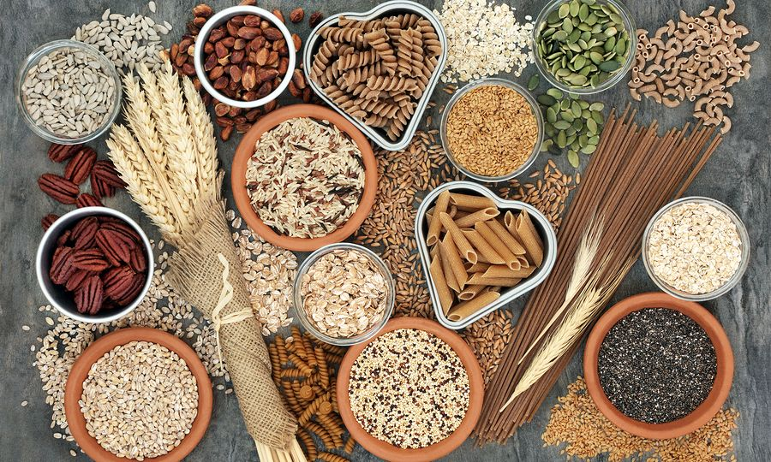
υδατάνθρακες
Οι υδατάνθρακες αποτελούν μια ομάδα οργανικών ουσιών, που ως προς το χημικό τύπο τους, είναι «ενυδατωμένος άνθρακας», με γενικό τύπο C_{n}(H₂O)_{ν}^{[1]}.
Οι βιολογικής σημασίας υδατάνθρακες ονομάζονται και σάκχαρα ή ακόμη και γλυκίδια^{[2]} αρχίζουν από τους μονοσακχαρίτες (π.χ. γλυκόζη, φρουκτόζη), και φθάνουν μέχρι σύνθετα μόρια, που λέγονται πολυσακχαρίτες, όπως το άμυλο και η κυτταρίνη. Έτσι μερικοί είναι σχετικά μικροί, με μοριακά βάρη μικρότερα του 100 g·mol⁻¹, ενώ άλλοι είναι πραγματικά μακρομόρια, με μοριακό βάρος πολλές εκατοντάδες ή χιλιάδες g·mol⁻¹.

Slide 3
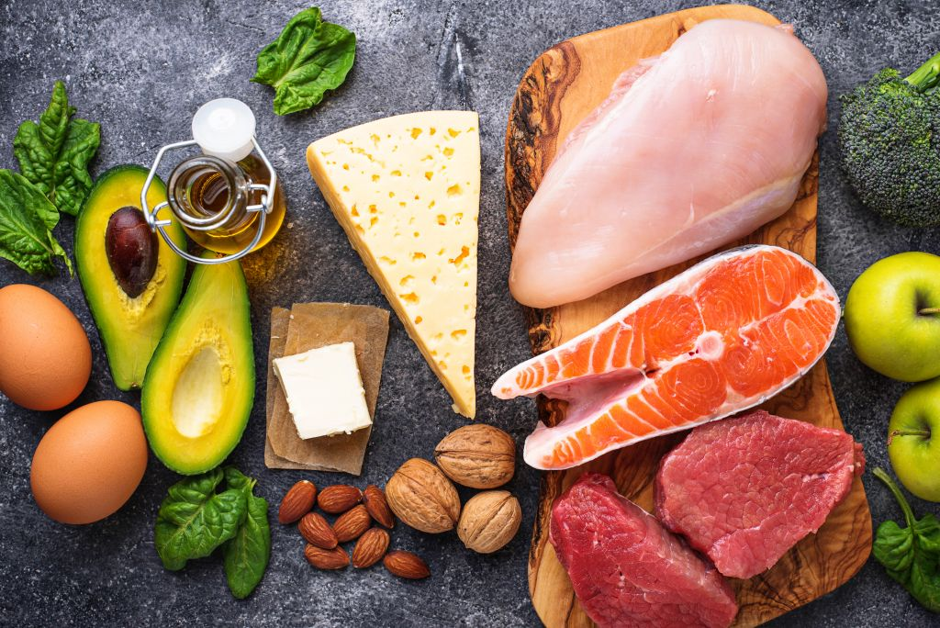
λιπαρά
Τα πολυακόρεστα λιπαρά είναι μόρια λίπους με περισσότερους από έναν διπλούς δεσμούς στα μόρια άνθρακα. Η πρόσληψη πολυακόρεστων λιπαρών οξέων συμβάλει στη μείωση χοληστερόλης στο αίμα και μειώνει τον κίνδυνο καρδιαγγειακών παθήσεων και εγκεφαλικού επεισοδίου όπως και στην ανάπτυξη και συντήρηση των κυττάρων σας.

Slide 4
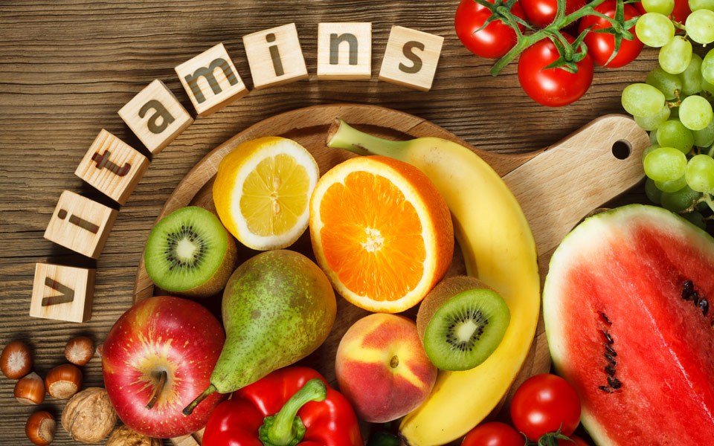
βιταμίνες
Οι βιταμίνες (από τη λατινική vita δηλ. "ζωή" + αμίνη) είναι τάξη οργανικών χημικών ενώσεων, οι οποίες είναι απαραίτητες για την διατήρηση ενός ζωντανού οργανισμού, ο οποίος δεν είναι σε θέση να τις συνθέσει. Δρουν ακόμη και όταν ανευρίσκονται σε πολύ μικρές ποσότητες, ενώ δεν έχουν θερμιδική αξία. Η δράση τους έγκειται στην ρύθμιση της μεταβολικής διαδικασίας και των ενεργειακών μετατροπών που συμβαίνουν στον οργανισμό.^{[1]}

Slide 5
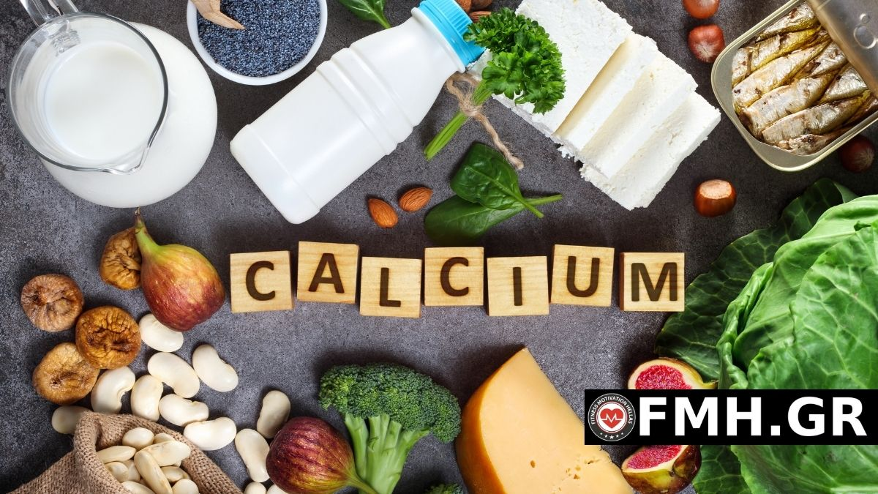
ασβέστιο
Το ασβέστιο (λατινικά: calcium) είναι ένα χημικό στοιχείο με ατομικό αριθμό 20 και ατομικό βάρος 40,078. Έχει θερμοκρασία τήξης 839 °C και θερμοκρασία βρασμού 1484,4 °C. Το σύμβολό του είναι Ca. Είναι μέταλλο δισθενές και μέλος της δεύτερης ομάδας του περιοδικού πίνακα, γνωστής ως «αλκαλικές γαίες».

Slide 6
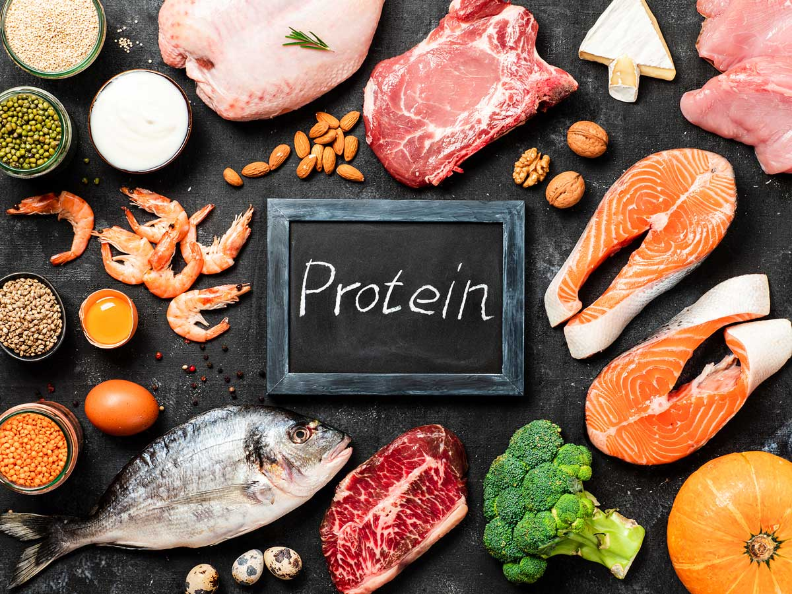
πρωτείνες
Οι πρωτεΐνες αποτελούν τα πιο διαδεδομένα και πολυδιάστατα, τόσο στη μορφή όσο και στη λειτουργία τους, μακρομόρια.
Ακόμη και σε ένα φαινομενικά «απλό» κύτταρο ενός βακτηρίου εντοπίζονται εκατοντάδες διαφορετικές πρωτεΐνες, με την καθεμία εξ αυτών να έχει ιδιαίτερο ρόλο. Οι πρωτεΐνες αποτελούν είτε δομικά συστατικά των μεμβρανών του κυττάρου, είτε συνεργούν σε κάποια συγκεκριμένη λειτουργία, όπως η δημιουργία πρωτεϊνικών συμπλόκων. Είναι μεγάλα σύνθετα βιομόρια, με μοριακό βάρος από 10.000 μέχρι πάνω από 1 εκατομμύριο, αποτελούμενα από αμινοξέα, τα οποία ενώνονται μεταξύ τους με πεπτιδικούς δεσμούς σχηματίζοντας μια γραμμική αλυσίδα, καλούμενη αλυσίδα πολυπεπτιδίων.
Όλες οι πρωτεΐνες περιέχουν άνθρακα, οξυγόνο και άζωτο και οι περισσότερες εξ αυτών και θείο και υδρογόνο, αφού τα αμινοξέα περιέχονται από αυτό.

